Slide 1
DİZ AĞRILI HASTALARDA FİZYOTERAPİ YAKLAŞIMLARI
ÖĞR. GÖR. OSMAN ŞENOL YILDIZ
AÜ HAYMANA MYO

Slide 2
ANATOMİ

Slide 6
Diz eklemi vücuttaki en önemli eklemlerden bir tanesidir. Ayakta durmada, yürürken, oturup kalkarken vb. tüm aktivitelerde önemli rol oynar. Eklemi etkileyen tüm durumlarda da bu ve benzeri aktiviteler olumsuz yönde etkilenir.

Slide 7
Dizde Görülebilecek Başlıca Problemler
Ön çapraz bağ (ACL) yaralanmaları
Arka çapraz bağ (PCL) yaralanmaları
Menisküs yaralanmaları
Patellofemoral sendrom (PFS)
Bursit
Kırıklar
Medial ve Lateral Collateral Ligamanet yaralanmaları
Osteoartrit
Genu varum/valgum

Slide 8
Menisküs Yaralanmaları
Femur ve tibia arasında iki menisküs yer alır.
Menisküsler kıkırdak yapısındadırlar ve kemikler arasında bir yüzey oluştururlar.

Slide 9
Menisküsler
Medial tibial platoda medial menisküs
Lateral tibial platoda lateral menisküs yer alır
Meniskuslar yarımay ve kama şeklindedirler.
Bu şekil femur kenarını tibia üzerinde destekleyerek eklem stabilitesini sağlar.

Slide 10
Görevleri
Eklemin bütünlüğünü sağlar
Ağırlık dağılımına yardım eder
Şok absorbe eder
Eklem stabilitesini arttırır
Femurun tibia üzerinde aşırı öne hareketini önler

Slide 11
Meniskuslar semilunar yapıdadır ve kama şeklindedir; bu kama şekil eklemin stabilitesini sağlar; yuvarlak kenarlı femurun düz tibia yüzeyinden kaymasını önler.
Meniskuslar küçük damarlarla beslenirler fakat merkezde avaskülerdir. Bu durum yaralanma için önemlidir.

Slide 12
Menisküs Kan Dolaşımı
Popliteal arterin dalı olan orta genikular arter meniskusların dış 1/3 kısmına küçük kılcal damarlar gönderir

Slide 13
Patofizyoloji
Meniskus yırtığı medial veya lateral meniskusun travmatik veya dejeneratif yırtılmasıdır.
Meniskal yırtıklar izole veya ligaman yırtılması ile veya fraktürle birlikte gelişebilirler.
Yaralanma mekanizması
Akut yaralanma
Yaşlanmaya bağlı zaman içinde dejenerasyon

Slide 14
Yaralanma Mekanizması
Fleksiyonda femurun internal rotasyona
Ekstansiyonda femurun eksternal rotasyona zorlanması

Slide 15
Tedavi
Kıkırdak hasarı ile birlikte olan dejeneratif meniskus lezyonları için bozuk parçaların cerrahi olarak çıkarılması ve kıkırdağın iyileşmesini uyarmak gerekir.
Akut travmatik yırtıklar longitudinal ve periferikse iyileşebilir.
Tutukluk, kilitlenme, ve effüzyon gibi mekanik semptomlar gelişen yırtıklarda parsiyel menisektomi veya meniskal tamir gerekir.

Slide 16
Ön Çapraz Bağ
Yaklaşık 3 cm. uzunlukta
Medial tibia platosuna ve lateral menisküsün ön boynuzuna yapışır.
Major diz-eklemi stabilizatörü
Aşırı translasyon ve rotasyonu önler
Varus ve valgus stresi önler

Slide 17
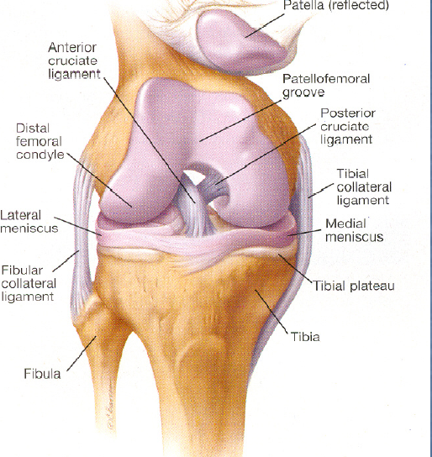

Slide 18
ACL-ÖÇB Yaralanması
Yaralanma sıklığı: 10000 kişide 3
Futbol, basketbol, kayak gibi sporlarda sık
Erkeklerde daha sık
Nonkontakt yırtık oranı kadınlarda 2.5 kat fazla
Futbol, basketbol oynayan erkeklerde 4 kat fazla

Slide 19
ÖÇB Yaralanması
ACL Yaralanmalarının %15’i kısmi yırtık
% 85’i komple yırtık
İzole ACL yaralanması- olguların %25’i
Diğerleri kombine yaralanmalar:
Medial menisküs ile birlikte-%60
Eklem kıkırdak yaralanmasıyla -%30
Kollateral ligaman yaralanmasıyla- %30
Eklem kapsülü veya yukardakilerden biri/birkaçıyla birlikte

Slide 20
ACL Yaralanmasında Bulgular
Yırtılma sesi
Dizde boşalma hissi
Sıklıkla aktiviteler kısıtlanır
Yaralanmadan birkaç saat sonra şişlik
Ağrı giderek artar, kötüleşir, kas spazmı olur

Slide 21
Posterior Krusiyat Ligaman (PCL) Yaralanması
Diz yaralanmalarının %3-20’si
Dizin en güçlü bağıdır
Dize gelen varus veya valgus kuvvetiyle birlikte hiperekstansiyon
Akut şişlik-24 saat içinde
İnstabilite
KronikLeştikçe anterior/medial diz ağrısı

Slide 22
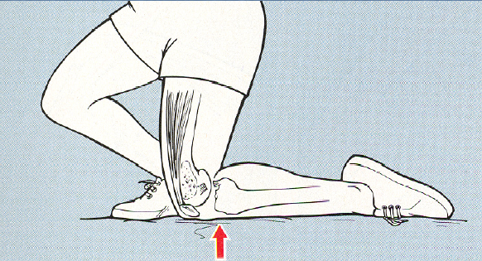
PCL yaralanmasında mekanizma
Ayak plantar fleksiyonda, diz flex’da diz üstüne düşme

Slide 23
Protokolların Ortak Prensipleri
Erken ROM ve ağırlık yüklemenin başlatılması
Erken ödem kontrolu teknikleri
Grefte aşırı stresten kaçınma(erken AKZE kaçınma)
Dinamik eklem stabilitesi sağlanması ve grefte yüklenmeyi azaltmak için erkeen hamstring güçlendirme

Slide 24
Protokolların Ortak Prensipleri 2
Proprioseptif eğitim ve nöromuskuler reedukasyon
Kas güçlendirme ve kondüsyon
Kapalı K. Zincir egzersizlerine uyum
Spora spesifik çalışma
Aerobik, kardiyovasküler çalışma

